Slide 1
Java ME
Desenvolupament de
jocs
Notes:
Presentació: Nom. Index de les tres parts de la prova?
OBJECTIU: comprovació de l'aptitud pedagògica de l'aspirant i el seu domini de les tècniques necessàries per a l'exercici docent
CONCLUSIÓ: Degut a que el temps per aquesta prova es limitat, em centraré en les parts de la programació que són competència directa del professor i només esmentaré de forma ràpida les qüestions que venen fixades de forma normativa per alguns dels ents reguladors dels Cfs.
El meu objectiu és intentar demostrar en aquest temps límitat la meva capacitat com a docent, que puc ser bon comunicador, amb iniciativa i creativitat, sensible amb la diversitat a l'aula i als conflictes i/o problemes que poden sortir i que obviament predisposat a la innovació i adaptació a les circumstàncies

Slide 2


LCDUI. Baix nivell
MIDP 1.0
  Falta de suport per a aritmètica de punt flotant fa molt complicat implementar jocs en 3 dimensions.
  No hi ha suport per a àudio. Només suporta fer "bips"
  No és possible llegir o escriure en un píxel concret fet que no permet fer manipulacions bàsiques de imatges.
  La classe Graphics no suporta cap tipus de transparència
  L'únic protocol suportat és HTTP.
MIDP 2.0:
  Proveeix de l'api javax.microedition.lcdui.game

Slide 3


MIDP 2.0
L'API de jocs proveeix de 5 classes:
  GameCanvas: subclasse de Canvas que proveeix de la funcionalitat bàsica per a un joc.
  Layer: és una classe abstracta, pare de les classes Sprite i TiledLayer. Proporciona el suport per a gràfics per capes.
  Sprite: és una capa animada bàsica que es capaç de mostrar un conjunt de marcs (frames) de forma animada.
  TiledLayer: representa un element visual format per una graella de cel·les que pot ser omplida per amb un conjunt d'imatges Tile (rajola). Permet crear imatges grans sense la necessitat d'un objecte de tipus Imatge.
  LayerManager: simplifica el desenvolupament de jocs automatitzant el procés de representació (rendering).

Slide 4
Esquelet d'un joc Java ME
MIDP 1.0. Normalment és un bucle infinit
  Al codi de paint es mostra l'animació bàsica del joc
public class MyCanvas extends Canvas implements Runnable {
public void run() {
while(true) {
repaint(); // update the game state
}
public void paint(Graphics g) {
// code for painting
}
protected void keyPressed(int keyCode) {
// respond to key events
}
}

Slide 5


GameCanvas
GameCanvas és subclasse de l'objecte Canvas
  També és una classe abstracta.
  Inclou mètodes que permeten consultar l'estat de les tecles del joc, i el control del flux de les imatges.
  getKeyStates()
    Control millorat dels esdeveniments de teclat. Substitueix el mètode keyPressed(). Permet accedir a l'estat de les tecles en qualsevol moment evitant problemes amb múltiples fils d'execució.
    Permet detectar múltiples tecles premudes simultàniament.
  FlushGraphics()
    Control millorat del doble-buffering. S'utilitza flushGraphics() en comptes de repaint() per tal de millorar el rendiment

Slide 6
GameCanvas
Simplifica la programació de jocs
  Tota la funcionalitat del joc es pot controlar en un sol bucle, sota el control d'un únic fil d'execució
public class MyCanvas extends GameCanvas implements Runnable {
public void run() {
Graphics g = getGraphics();
while(true) {
// Actualitzar l'estat del joc
int k = getKeyStates();
// controlar els esdeveniments de teclat
flushGraphics();
}
}
}

Slide 7
Capes (layers)
Classe abstracta Layer
  Representa un element visual d'un joc, com un Sprite o un TiledLayer
  Té atributs com la posició, la mida, la visibilitat...
  Les capes es poden superposar, poder ser visibles o invisibles
  Han d'implementar el mètode paint(Graphics g)

Slide 8
Gestor de capes (LayerManager)
Permet gestionar les capes d'un joc
  Organitza les diferents capes
  Permet definir quina és la vista (la zona visible) d'una imatge en cada moment. També anomenat view port
  Podem treballar amb imatges grans i anar “navegant” per la imatge
Organització típica
  Fons (background): TiledLayers
  Objectes sobre el fons: Sprites
  L'ordre en que es pinten les capes és l'invers de l'ordre en que s'afegeixen les capes al gestor de capes
LayerManager.setViewWindow(int x, int y, int width, int height)

Slide 9
Com s'executa un joc (GameCanvas)
public class GameMidlet extends MIDlet {
private DemoGameCanvas gameCanvas;
private Thread t;
private Display d;
public void startApp() {
this.gameCanvas = new DemoGameCanvas();
this.t = new Thread(gameCanvas);
t.start();
d = Display.getDisplay(this);
d.setCurrent(gameCanvas);
}
public void pauseApp() { }
public void destroyApp(boolean unconditional) {
this.gameCanvas.stop();
}
}

Slide 10
Com s'executa un joc (GameCanvas)
Recordeu l'esquelet d'un GameCanvas
  És un fil d'execució...
public class MyCanvas extends GameCanvas implements Runnable {
public void run() {
Graphics g = getGraphics();
while(true) {
// Actualitzar l'estat del joc
int k = getKeyStates();
// controlar els esdeveniments de teclat
lm.paint(g, 0, 0);
flushGraphics();
}
}
}
lm és un objecte LayoutManager, amb tot el disseny del nostre joc

Slide 11
Controlar la velocitat d'execució
public class MyCanvas extends GameCanvas implements Runnable {
public void run() {
Graphics g = getGraphics();
while(true) {
// Actualitzar l'estat del joc
int k = getKeyStates();
// controlar els esdeveniments de teclat
lm.paint(g, 0, 0);
FlushGraphics();
try {
Thread.sleep(20); // 20 ms entre refrescos de pantalla
} catch (InterruptedException ex) {
ex.printStackTrace();
}
}
}
}

Slide 12
Sprites
Exemple amb TimerTask
public void run() {
Graphics g = getGraphics();
while (true) {
....
g.setColor(255, 255, 255);
g.fillRect(0, 0, mWidth, mHeight);
lm.paint(g, 0, 0);
flushGraphics(0, 0, this.getWidth(), this.getHeight());
}
}
private void init() throws IOException {
gameDesign = new PersonaCaminantGameDesign();
lm = new LayerManager();
gameDesign.updateLayerManagerForEscenaPersonaCaminant(lm);
PersonaCaminant = gameDesign.getPersona();
TimerTask task = new TimerTask() {
public void run() {
PersonaCaminant.nextFrame();
}};
Timer timer = new Timer();
timer.schedule(task, 0, 200);
}

Slide 13
Sprites
Sprites (follets)
  Jocs 2D típics (“comecocos”) tenen un personatge que es mou sobre un fons gràfic i interactua amb l'entorn.
  El conjunt de diferents imatges d'aquests personatges són anomenades sprites
  La classe Sprite representa una imatge gràfica a on s'emmagatzemen totes les possibles imatges d'un sprite. Un sprite es divideix en diverses imatges que anomenen marcs (frames)
  Tots els marcs d'un sprite es proporcionen en una sola imatge (objecte Image).
  Els marcs són tots de la mateixa mida

Slide 14
Sprites
Les propietats d'un sprite són:
  Posició: Coordenades cartesianes (x,y) relatives al cantó superior-esquerre de la pantalla.
  Seqüencia d'animació: Es pot definir una seqüència d'imatges o conjunt de marcs de l'sprite amb el mètode setFrameSequence(int sequence[]).
  Avançar un frame: nextFrame()
  Transformacions simples: Els sprites es poden rotar, o girar.
    Les transformacions s'apliquen a partir d'un pixel de referència

Slide 15
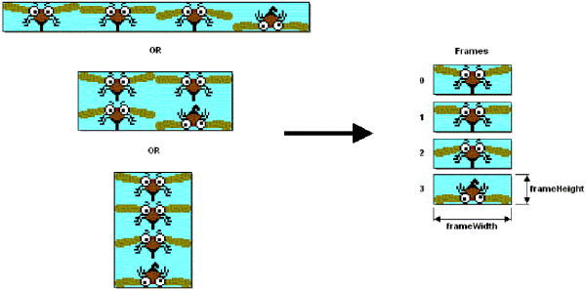
Sprites
Es guarden en una única imatge
  La imatge es separa en parts iguals anomenades marcs (frames)

Slide 16
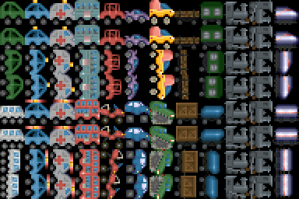
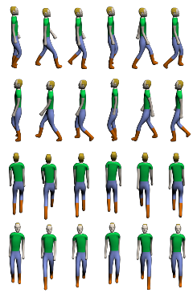

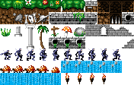
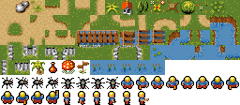
Sprites

Slide 17

Sprites
Exemple de GameDesign
public int provaseq001Delay = 200;
public int[] provaseq001 = {0, 1, 2, 3, 4, 5};
public Image getMysprite3() throws java.io.IOException {
if (mysprite3 == null) {
mysprite3 = Image.createImage("/mysprite3.png"); }
return this.mysprite3;
}
public Sprite getPersona() throws java.io.IOException { if (persona == null) {
persona = new Sprite(getMysprite3(), 40, 91); persona.setFrameSequence(provaseq001); }
return persona;
}
0 1 2 3 4 5

Slide 18
Sprites
setFrame(int) prevFrame() nextFrame()
Canviar de marc
  2 maneres de realitzar l'animació
    Bucles infinits amb Thread.sleep(delay)
    TimerTask
  Tenim un mètode de suport. No cal utilitzar comptadors circulars
    Els mètodes nextFrame() i prevFrame() són circulars.
  La seqüència per defecte és 0,1,2,3,4,5....
L'animació no s'aplica sobre l'ordre original dels marcs en la imatge, sinó que s'aplica a la seqüència que heu establert

Slide 19
Sprites
Exemple amb sleep
public void run() {
Graphics g = getGraphics();
while (true) {
// Actualitzar l'estat del joc
int k = getKeyStates();
// controlar els esdeveniments de teclat
// Posar la pantalla en blanc
g.setColor(255, 255, 255);
g.fillRect(0, 0, mWidth, mHeight);
lm.paint(g, 0, 0);
PersonaCaminant.nextFrame();
flushGraphics(0, 0, this.getWidth(), this.getHeight());
try {
Thread.sleep(200);
} catch (InterruptedException ex) {
ex.printStackTrace();
}
}
}

Slide 20
Sprites
Exemple amb TimerTask
public void run() {
Graphics g = getGraphics();
while (true) {
....
g.setColor(255, 255, 255);
g.fillRect(0, 0, mWidth, mHeight);
lm.paint(g, 0, 0);
flushGraphics(0, 0, this.getWidth(), this.getHeight());
}
}
private void init() throws IOException {
gameDesign = new PersonaCaminantGameDesign();
lm = new LayerManager();
gameDesign.updateLayerManagerForEscenaPersonaCaminant(lm);
PersonaCaminant = gameDesign.getPersona();
TimerTask task = new TimerTask() {
public void run() {
PersonaCaminant.nextFrame();
}};
Timer timer = new Timer();
timer.schedule(task, 0, 200);
}

Slide 21
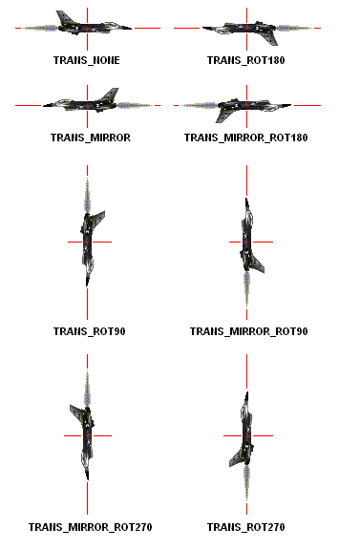
Transformacions
Mètode per aplicar transformacions bàsiques
  Les transformacions sempre són cobre la imatge original
  Per tornar a fer un mirror:
public void setTransform(int transform)
PersonaCaminant.setTransform(
PersonaCaminant.TRANS_MIRROR);
PersonaCaminant.setTransform(
PersonaCaminant.TRANS_MIRROR);
PersonaCaminant.setTransform(
PersonaCaminant.TRANS_NONE);

Slide 22
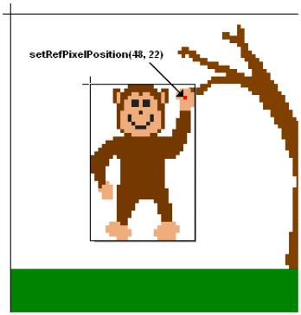
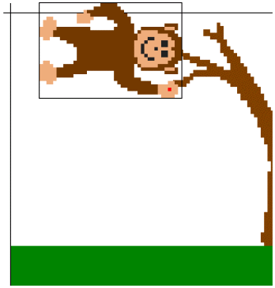
Sprites
Píxel de referència
  És la posició a partir de la qual s'apliquen les transformacions

Slide 23
Tiled Layers
Tiled layers (capes de rajoles)
  Són similars als Sprites però tenen un objectiu diferent.
  S'utilitzen per a crear fons de jocs.
  No tenen transformacions, ni seqüències de marcs ni píxels de referència.
  Una capa de rajoles és una graella formada per un conjunt de marcs. És similar a un terra de ceràmica, format per un conjunt de rajoles.
  El conjunt de rajoles es guarda en una sola imatge, on tots els Tiles (rajoles) tenen la mateixa mida:

Slide 24
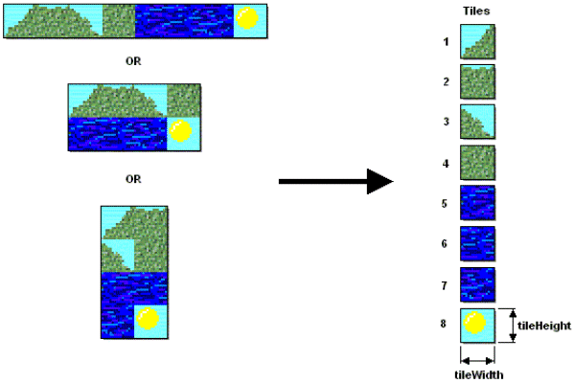
Tiled Layers
  Es poden guardar el conjunt de rajoles en diferents formes dins d'una imatge.

Slide 25
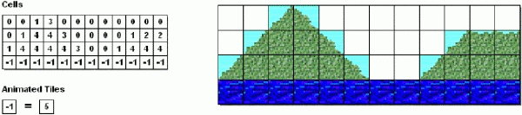
Tiled Layers
  A cada rajola se li assigna un identificador únic. Per construir un fons de pantalla, s'utilitza una matriu on a cada posició s'indica l'identificador de la rajola a mostrar en aquella posició:

Slide 26
Netbeans
Game Builder
  Hi ha un wizard per a generar els elements gràfics d'un joc
    Ctrl+N -> Java ME -> Game Builder
Samples
  Samples -> Mobile -> MIDP 2.0 Samples -> Simple Game created with Game Builder
  Wiki de Netbeans

Slide 27

http://creativecommons.org/licenses/by/3.0/deed.ca

